Slide 1
a. Pour ou contre le droit de vote?
2ème année
1. Les ados, le droit de vote et l’engagement politique
b. Les ados et l’engagement politique- motives ou démotivés?
c. Quel avenir pour la politique?
a. Le pouvoir des syndicats
Thème 2: Les Aspects de la Vie Politique dans les Pays Francophones
2. Manifestations, grèves- à qui le pouvoir?
b. Manifestations et grèves- sont-elles efficaces?
c. Attitudes différentes envers ces tensions politiques
a. Solutions politiques à la question de l’immigration
3: La politique et l’immigration
b. L’immigration et les partis politiques
c. L’engagement politique chez les immigrés

Slide 2
Les objectifs:
Le pouvoir des syndicats
Le syndicalisme, c’est quoi?
Les actions du syndicat
L’efficacité du syndicat en France
Difficile:
Les connaissances: identifier les termes importants qui définissent le syndicalisme
Plus difficile:
L’application: relevez des informations à partir de reportage et de sources officielles
Le plus difficile:
L’analyse: discuter les fonctions principales du syndicat

Slide 3
Pour commencer:
Reliez les mots à leur équivalent
Manifester
La grève
Le boulot
Un dirigeant
L’usine
Embaucher
Adhérer
Le soutien
Participer à
Le porte-parole
Le travail
La cessation
Employer
L’assistance
Le délégué
Le patron
Devenir membre
Défiler
Assister à
L’industrie
1 | 2 | 3 | 4 | 5 | 6 | 7 | 8 | 9 | 10

Slide 4
Pour commencer:
Reliez les mots à leur équivalent
Manifester
La grève
Le boulot
Un dirigeant
L’usine
Embaucher
Adhérer
Le soutien
Participer à
Le porte-parole
Les réponses
Le travail
La cessation
Employer
L’assistance
Le délégué
Le patron
Devenir membre
Défiler
Assister à
L’industrie
1 | 2 | 3 | 4 | 5 | 6 | 7 | 8 | 9 | 10
h | b | a | f | j | c | g | d | i | e

Slide 5
Le saviez-vous?....
La France fait partie des pays les plus grévistes d’Europe.
Entre 2005 et 2015 elle a perdu 132 jours de travail pour fait de grèves pour 1000 salariés.

Slide 6
Le saviez-vous?....
C’est plus que la moyenne europénne, où l’on compte une cinquantaine de jours de grève en moyenne par an pour 1 000 salariés sur la même période.

Slide 7
Le saviez-vous?....
En France en 2016, le taux de syndicalisation
( c’est-à –dire le nombre de salariés adhérant à un syndicat) était de 11%

Slide 8
Le saviez-vous?....
Au Royaume-Uni, en 2015, le taux de syndicalisation était de 25%.
Au Canada il était de 29% et en Belgique il était de 55%.

Slide 9
Vrai ou Faux?....
Les manifestations ne sont pas légales en France?
Il y a plus de travaileurs syndicalisés( %) en France qu’au Royaume-Uni?
On manifeste rarement en France contre des questions politiques?
Le secteur public se met plus souvent en grève que le secteur privé?
En France il faut adhérer à un syndicat pour profiter de sa représentation?
En France on ne peut pas faire grève si on n’est pas syndicalisé?
Si on est délégué syndical on n’est pas payé pour son travail?
La grève générale de décembre 2019 portait sur les retraites?

Slide 10
Vrai ou Faux?....
Les manifestations ne sont pas légales en France? F
Il y a plus de travaileurs syndicalisés (%) en France qu’au Royaume-Uni? F
On manifeste rarement en France contre des questions politiques? F
Le secteur public se met plus souvent en grève que le secteur privé? V
En France il faut adhérer à un syndicat pour profiter de sa représentation? F
En France on ne peut pas faire grève si on n’est pas syndicalisé? F
Si on est délégué syndical on n’est pas payé pour son travail? V
La grève générale de décembre 2019 portait sur les retraites? V

Slide 11
Le syndicalisme- une introduction
Activité 1 : Écouter le passage et répondez aux questions en français. Essayez de répondre le plus directement possible et d’écrire des réponses concises. Il n’est pas toujours nécessaire de faire des phrases complètes.
Citez le nom d’au moins trois des syndicats principaux (3 marks)
Quelles sont les trois principales fonctions des syndicats? (3 marks)
A quelle occasion le gouvernement peut-il consulter les syndicats? (1 mark)
Par quels biais les syndicats français tentent-ils de se faire entendre? (2 marks)
Quel est le principal problème des syndicats français? (1 mark)

Slide 12
Utilisez la transcription pour améliorer ou corriger vos réponses
Le syndicalisme- Une introduction
Les syndicats ouvriers ont été créés en 1884 pour représenter les salariés face aux patrons. Depuis les syndicats ont obtenu plus de pouvoir. Ils siègent dans des comités d’entreprise qui participent à l’organisation de la vie collective. Les plus grands syndicats français sont la CGT, la CFDT, FO, la CFTC et la CGC. Tous les salariés de France peuvent se syndiquer. Ils peuvent aussi dans certains cas, préférer des syndicats plus spécialisés tels que le Snes pour les enseignants ou Alliance pour la police. Il y a des syndicats pour tout le monde, y compris les patrons.
Dans les entreprises ou les administrations, les syndicats défendent les salariés et participent aux négociations salariales. Au niveau national, depuis 1946, les cinq principaux syndicats cogèrent avec les organisations patronales. On appelle ça le paritarisme.
Souvent, quand le gouvernement veut réformer la législation du travail ou des retraites, il organise de grandes négociations entre les syndicats. Mais en France, les partenaires sociaux trouvent très rarement des accords et c’est finalement le plus souvent, le gouvernement qui propose des réformes.
Les syndicats français, très revendicatifs, tentent d’obtenir des avancées en organisant des grèves ou des manifestations. La manifestation du 1er mai est le rassemblement traditionnel pour les syndicats.
Malgré l’importance des syndicats dans la vie démocratique et sociale, il n’y a que 10% des salariés qui sont inscrits à un syndicat en France.

Slide 13
Le syndicalisme- une introduction
Écouter le passage et répondez aux questions en français. Essayez de répondre le plus directement possible et d’écrire des réponses concises. Il n’est pas toujours nécessaire de faire des phrases complètes.
Les réponses
Citez le nom d’au moins trois des syndicats principaux (3 marks)
Any 3: la CGT, la CFDT, FO, la CFTC, la CGC
2. Quelles sont les trois principales fonctions des syndicats? (3 marks)
Représenter/ défendre les salariés
Participer à l’organisation de la vie active des entreprises
Cogérer un organisme avec les organisations patronales (paritarisme)
3. A quelle occasion le gouvernement peut-il consulter les syndicats? (1 mark)
Quand il veut réformer une législation
4. Par quels biais les syndicats français tentent-ils de se faire entendre? (2 marks)
En organisant des grèves et des manifestations
5. Quel est le principal problème des syndicats français? (1 mark)
Seulement 10% des salariés sont syndiqués

Slide 14
La CGT: Confédération Générale du Travailleur
Lisez la présentation de la CGT qui apparait sur le site officiel et répondez aux questions
Le syndicalisme fait partie du patrimoine vivant de l’humanité et de la démocratie. Fait social devenu universel, il a d’abord émergé en Europe avec la révolution industrielle, et y est resté depuis profondément enraciné.
L’histoire plus que séculaire de la CGT s’inscrit dans cet ensemble. Née de la volonté des salariés de s’organiser collectivement et durablement pour défendre leurs intérêts face à l’oppression et à l’exploitation, pour conquérir des droits et les faire valoir, pour imaginer un monde plus juste et proposer des voies pour y parvenir, sont le cœur de son action syndicale.
Bâtie selon deux dimensions professionnelles et géographiques, la CGT s’est forgée et constituée au fil de l’histoire autour d’une conception de solidarité entre les salariés qui combine l’ancrage à l’entreprise et à son environnement territorial.

Slide 15
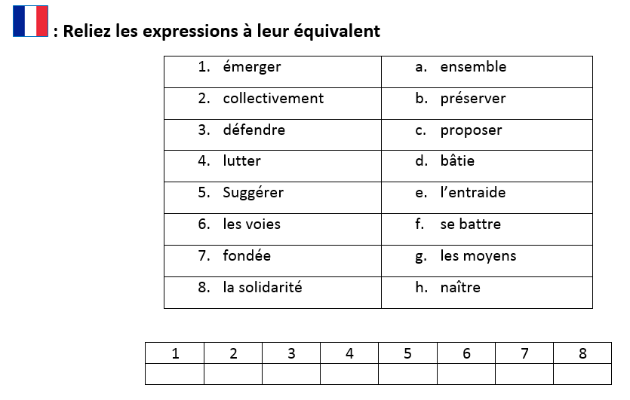
La CGT: Confédération Générale du Travailleur
Les réponses
h
a
b
f
c
g
d
e

Slide 16
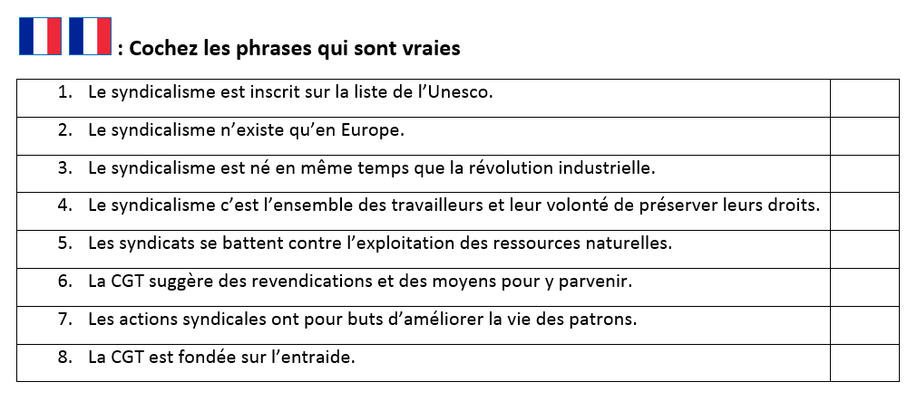
La CGT: Confédération Générale du Travailleur
Les réponses

Slide 17
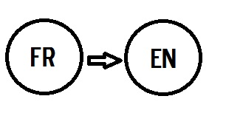
Les revendications de la CGT
Traduisez en anglais cinq des revendications officielles de la CGT
La CGT propose le droit à la paix et à la sécurité de tout être humain et des populations.
Le syndicat demande l’effectivité de l’égalité entre les femmes et les hommes au travail et dans la vie.
Elle suggère un SMIC à 1800 euros plutôt que les 1480 euros basés sur une durée légale de 35 heures hebdomadaires.
La CGT souhaite une meilleure organisation du temps de travail permettant à chaque salarié de concilier vie privée et vie professionnelle.
Le syndicat revendique la liberté pour tous les travailleurs, d’intervenir et de s’exprimer sur tout ce qui concerne leur vie au travail ou leur activité professionnelle.
/10

Slide 18
Les revendications de la CGT
Les réponses
1. The CGT proposes/ the right to peace and security/ for all human beings/ and populations.
2. The union calls/ for effective equality/ between women and men/ at work and in life.
3. It suggests/ a minimum wage/ of 1800 euros/ rather than the 1480 euros/ based on the legal/ duration of /35 weekly /working hours.
4. The CGT wants/ a better organisation of/ work time which allows/ each employee/ to reconcile /private and professional life.
5. The trade union demands/ the freedom for/ all workers,/ to intervene and/ express themselves on/ everything related/ to their work life/ or their professional activity.
/10
Notes:
Mark out of 30. Divide by 3. Round up for a mark out of 10

Slide 19
Activité 4: Regardez la vidéo ‘trois exemples d’action syndicale’ et prenez des notes pour répondre aux questions
Pour chaque personne (François, Leila et Jean) :
relevez le problème rencontré et l’action du syndicat
D’après FO, pourquoi certaines personnes hésitent à se syndiquer?
Qu’explique FO à ce sujet?

Slide 20
Regardez la vidéo ‘trois exemples d’action syndicale’ et prenez des notes pour répondre aux questions
Les réponses possibles
François: le montant de son premier salaire est plus bas qu’il ne pensait. La déléguée syndicale a examiné sa fiche de paie et a trouvé deux erreurs.
Leila: Après dix ans de travail, elle a demandé une augmentation qui a été refusée. La déléguée syndicale a demandé une négociation collective et obligatoire.
Jean: Pour faire face à la concurrence, l’entreprise a demandé à Jean d’être plus productif. Il est surveillé pour accélérer le rythme de travail qui est devenu insoutenable. La déléguée syndicale a suggéré une expertise indépendante pour contrôler les conditions de travail dans l’entreprise.
D’après FO, on hésite à se syndiquer car on pense que cela peut attirer des ennuis au travail.
FO explique que c’est grâce aux syndicats qui se sont battus que les conditions de travail s’améliorent. En plus, on n’est pas obligé de dire si on est syndiqué et toute discrimination, y compris syndicale, est punie par la loi.

Slide 21
Activité 5: Appel à la grève
Lisez le ‘tract’ que Pôle emploi a reçu. Écrivez en français et en phrases complètes un paragraphe de 90 mots au maximum où vous résumez ce que vous avez compris selon les points suivants:
Les syndicats qui se mobilisent (1 détail)
Les mesures du nouveau gouvernement (2 détails + 1 exemple)
Les conséquences pour pôle emploi (2 détails)
Ce qu’ils proposent de faire (1 détail)
Attention! Il y a 5 points supplémentaires pour la qualité de votre langue. Essayez donc d’utiliser vos propres mots autant que possible.

Slide 22
Réponses possibles - CONTENT :
Sept organisations syndicales se mobilisent. (1 mark)
-Les mesures du gouvernement sont négatives (1 mark)
-Elles sont contraires aux engagements (1 mark)
-any of these examples : réduction du budget pour le ministère de l’emploi de 4 milliards d’euros/ suppression de 2000 emplois temporaires/ augmentation de la contribution sociale généralisée/ pas d’augmentation du point d’indice/ pas d’augmentation annuelle/ réinsertion du délai de carence (1 mark)
-conséquences drastiques/ injustes/ inefficaces (1 mark)
-presque 300 postes seront supprimés à pôle emploi cette année (1 mark)
Ils appellent à la grève le 10 octobre pour protester (1 mark)

Slide 23
Activité 5: Example of a paragraph :
Sept organisations syndicales se mobilisent contre les mesures du nouveau gouvernement qui sont négatives et contraires aux engagements fait lors de la campagne présidentielle. En effet, le projet de loi annonce, entre autres, une réduction du budget pour le ministère de l’emploi de 4 milliards d’euros. Ces mesures drastiques ne sont ni justes ni efficaces pour pôle emploi dont presque 300 postes seront supprimés cette année. Les syndicats appellent donc à la grève le 10 octobre afin de les protester. (80 words)

Slide 24
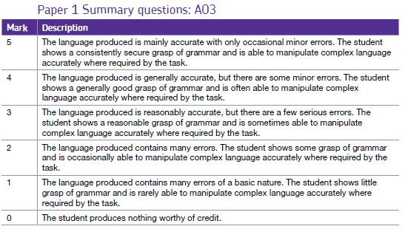

Slide 25
Le gérondif
Le gérondif en anglais se construit avec la forme du verbe +ing.
Mais attention! Tous les verbes en –ing ne sont pas forcément des gérondifs.
Un gérondif peut être sujet ou complément d’une phrase. Il s’utilise aussi après certaines prépositions.
Si le gérondif est le sujet d’une phrase: on utilise le verbe à l’infinitif
Exemple: Having employee representation is important.
Traduction: Avoir une représentation des employés est important.
Si le gérondif est le complément du verbe ‘to be’: On utilise ‘de + l’infinitif’
Exemple: One of his duties is attending meetings.
Traduction: L'une de ses fonctions est d'assister aux réunions.
Si le gérondif est utilisé avec la préposition ‘by’ : on utilise le participe présent
Exemple: by protesting, trade unions make a difference
Traduction: En protestant, les syndicats font la différence

Slide 26
Le gérondif
Les réponses
Traduisez les expressions en français.
Attention ! Certaines expressions n’utilisent pas le gérondif !
1. The trade union role is ensuring… Le rôle du syndicat est de s’assurer de/ que…
2. By becoming a member… En adhérant …
3. Joining a trade union… Se syndiquer …
4. They are participating … Ils participent…
5. Having an union representative… Avoir un délégué syndical…
6. When protesting…. En protestant…
7. While demonstrating… En manifestant…
8. After reading the demands… Aprés avoir lu les revendications…
9. After marching … Aprés avoir défilé…
10. She thinks supporting each other … Elle pense que se soutenir…

Slide 27
Devoirs
Activités 6 et 7
Apprendre le vocabulaire p20 et p21

Slide 28
Leçon 2 Les objectifs:
Le pouvoir des syndicats
Le syndicalisme, c’est quoi?
Les actions du syndicat
L’efficacité du syndicat en France
Difficile:
Les connaissances: identifier les raisons possibles du déclin des syndicats
Plus difficile:
L’application: relever des opinions à partir de témoignages
Le plus difficile:
L’analyse: évaluer l’efficacité du syndicat

Slide 29
Vocabulaire page 20/21– échangez avec votre partenaire
Commitment
Union
To take to the streets
To demonstrate
Political arena
5 year term
Constituency
Speech
M.P.
To go to the polls
L’engagement (m)
Un syndicat
Descendre dans la rue
Manifester
L’arène politique
Le quinquennat
Une circonscription
Un discours
Un(e ) député( e )
Aller aux urnes

Slide 30
Répondez aux questions
A quoi sert un syndicat?
Quels sont les avantages des syndicats pour les salariés français?
Quel est l’image du syndicat en France comparé au reste de l’Europe?
L’adhésion à un syndicat devrait-elle être obligatoire?
Quelle est la nature des mots d’ordre lancés par les syndicats?
Les syndicats français ont-ils trop de pouvoir?

Slide 31
Activité 2:
Faites des phrases pour résumer les informations données ici.
Syndicats | Nombre d’adhérents
CGT: Confédération Générale du Travail | 525 000 adhérents
CFDT: Confédération Française Démocratique du Travail | 450 000 adhérents
FO: Force Ouvrière | 310 000 adhérents
CFTC: Confédération Française des Travailleurs Chrétiens | 105 000 adhérents
CFE-CGC: Confédération Française de l’Encadrement | 80 000 adhérents
Qu’en pensez-vous?

Slide 32
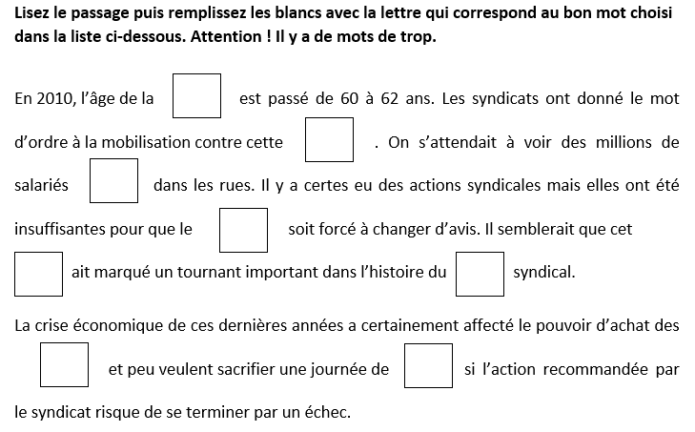
Un tournant dans l’histoire du pouvoir syndical
Activité 3:
/8

Slide 33
Un tournant dans l’histoire du pouvoir syndical
Activité 3:
Les réponses
En 2010, l’âge de la retraite est passé de 60 à 62 ans. Les syndicats ont donné le mot d’ordre à la mobilisation contre cette mesure. On s’attendait à voir des millions de salariés manifester dans les rues. Il y a certes eu des actions syndicales mais elles ont été insuffisantes pour que le gouvernement soit forcé à changer d’avis. Il semblerait que cet échec ait marqué un tournant important dans l’histoire du pouvoir syndical.
La crise économique de ces dernières années a certainement affecté le pouvoir d’achat des travailleurs et peu veulent sacrifier une journée de salaire si l’action recommandée par le syndicat risque de se terminer par un échec.
/8

Slide 34
Activité 4: Opinions de deux employées sur les syndicats
Écoutez l’interview avec deux employées d’une entreprise au sujet des syndicats et répondez aux questions
Pourquoi Laure n’est-elle pas syndiquée?
D’après elle, qu’essayent de faire les syndicats?
Pourquoi Yasmine a-t-elle changé d’opinion sur les syndicats?
Citez deux exemples mentionnés
D’après Laure, que font les dirigeants?

Slide 35
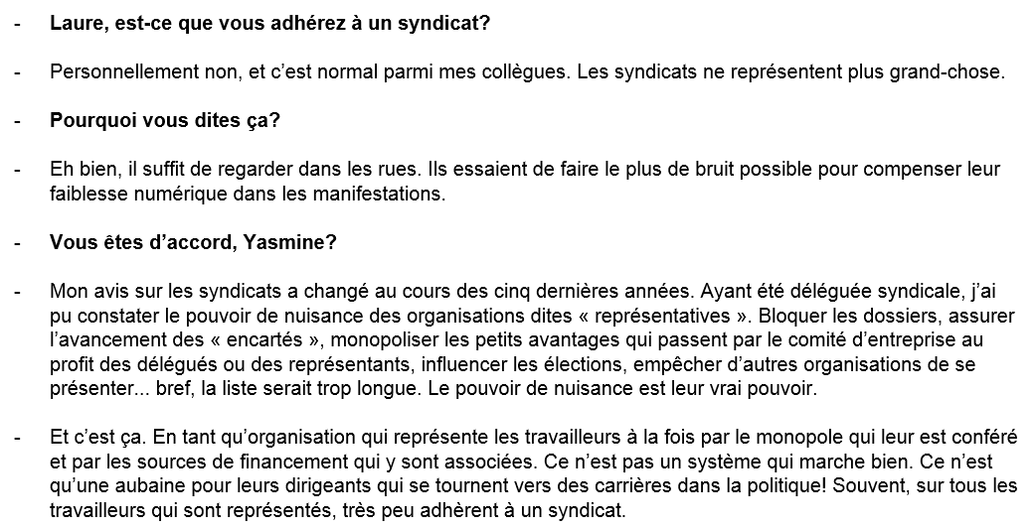
Utilisez la transcription pour corriger vos erreurs et donnez-vous une note

Slide 36
Opinions de deux employées sur les syndicats
Écoutez l’interview avec deux employées d’un entreprise au sujet des syndicats et répondez aux questions
Pourquoi Laure n’est-elle pas syndiquée?
Elle pense que les syndicats ne sont plus représentatifs
2. D’après elle, qu’essayent de faire les syndicats?
Ils essayent de faire plus de bruits pour cacher le fait qu’ils sont peu nombreux
3. Pourquoi Yasmine a-t-elle changé d’opinion sur les syndicats?
Elle a remarqué qu’ils utilisaient leur pouvoir pour nuire
4. Citez deux exemples mentionnés
Ils bloquent des dossiers/ monopolisent les avantages/ influencent les élections/ empêchent les autres organisations de se présenter
5. D’après Laure, que font les dirigeants?
Ils utilisent leur statut pour se lancer dans une carrière politique
Les réponses

Slide 37
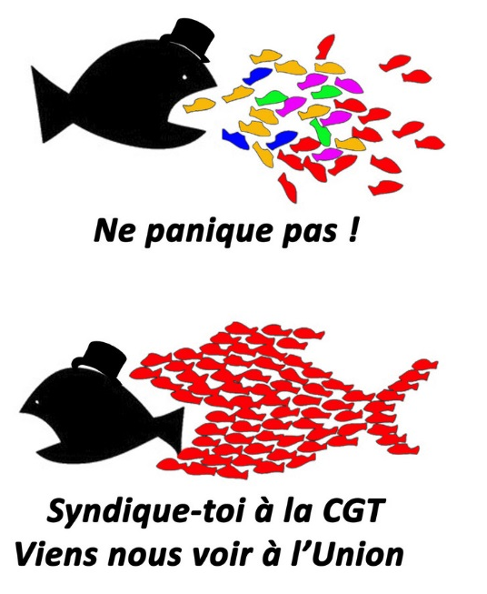
Le taux de syndicalisation ne cesse de baisser
Activité 5:
Depuis l’après-guerre, le nombre de personnes syndiquées en France est en constante diminution. Il ne correspond aujourd’hui qu’à 10% des salariés en France, contre 25% au Royaume-Uni et 55% en Belgique.
Toutefois, leur rôle reste essentiel pour porter les revendications collectives et attirer les médias dans leurs combats.
Que dit-on ici sur le syndicat
Que pensez-vous des informations qui sont données ici?
Comment expliquez-vous le désintérêt envers les syndicats?
Les syndicats deviendront-ils inutiles?

Slide 38
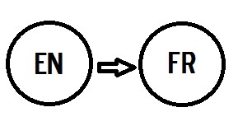
Activité 6: Traduisez ces phrases en français
Traditionally, trade unions have been supported by the political parties of the left.
Although Francois Hollande is a socialist president, it was during his presidency that the age of retirement changed from 60 to 62 years.
Everyone expected a strong reaction from workers to force the government to change its mind.
Because of the economic crisis, few of them could afford to lose a day’s salary. Since then, the power of the trade unions seem to have diminished.
As many European laws guarantee their rights, workers feel better protected than in the past.

Slide 39
Activité 6: Traduisez ces phrases en français
Traditionnellement les syndicats ont eu le soutien des partis politiques de gauche.
Bien que François Hollande soit un président socialiste, c’était pendant sa présidence que l’âge de la retraite a changé de 60 à 62 ans.
Tout le monde s’attendait à une forte réaction de la part des ouvriers pour forcer le gouvernement à changer d’avis.
A cause de la crise économique, certains ne pouvaient pas se permettre de perdre un jour de salaire. Depuis (lors) le pouvoir des syndicats semble avoir diminué.
Comme beaucoup de lois européennes garantissent leurs droits, les ouvriers se sentent mieux protégés que dans le passé.

Slide 40
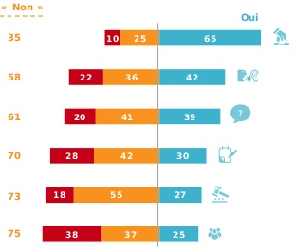
Les travailleurs français et le pouvoir syndical
Faites des phrases pour résumer les informations données ici
‘Avez-vous déjà réalisé chacune des actions suivantes?’
Voter aux élections des représentants du personnel
Conseiller à un collègue de s’adresser à un syndicat
Poser des questions aux organisations syndicales de votre entreprise
Signer une pétition proposée par un ou plusieurs syndicats
Demander aux délégués de personnel de vous défendre ou de vous représenter
Vous syndiquer
Non et je ne le ferai jamais
Non mais je pourrais le faire

Slide 41
Homework
Vocab to learn p25 /26
Complete activity 5 et 6 of booklet for next week Tuesday 22 January
Benchmark on “Comment on traite les criminels”.
Make sure you have completed all activities (summaries, translations, readings) in booklet including all the homeworks. Make / use mind maps for your revision and understand issues in a wide context as well as some facts you could use in an argument.

